Slide 1
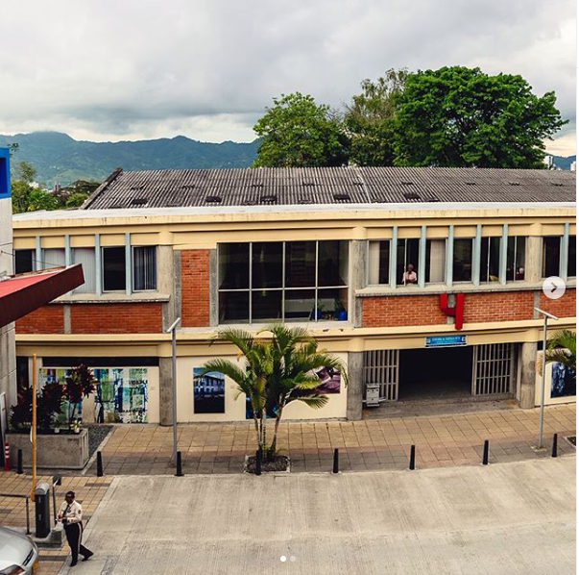
45
Proyecto
Créditos de formación vivencial
Nota: El portafolio de proyectos se construye de acuerdo con el horizonte de tiempo del período Rectoral (2020 -2023), por lo tanto, se proyectan las metas de los proyectos al año 2024 y una vez se cuente con el programa de gobierno 2024 - 2027 del Rector electo, se realizará el proceso de fortalecimiento del PDI y actualización/formulación de proyectos articulados al nuevo periodo Rectoral

Slide 2
Información general del proyecto
Código del proyecto | PDI2028 – BCV - 45
Dependencia responsable del proyecto | Vicerrectoría de Responsabilidad Social y Bienestar Universitario
Pilar de Gestión | Bienestar Institucional, Calidad de Vida e Inclusión en contextos universitarios
Programa | Formación Vivencial
Procesos asociados (Sistema Integral de Gestión) | De apoyo - Bienestar Institucional
 | Misionales - Docencia
Factores de calidad institucional a los que apunta el proyecto | 1. Misión y proyecto institucional
 | 2. Estudiantes
 | 4. Procesos académicos
 | 7. Pertinencia e impacto social
 | 9. Bienestar institucional
Otras instancias o dependencias participantes | Departamento de humanidades de la facultad de bellas artes, Vicerrectoría Académica, Equipo PEI y Facultades.
Programas a los cuales le aporta indirectamente el proyecto | Gestión curricular
 | Acompañamiento Integral e inclusión
 | Universidad para la ciudadanía, la convivencia, la democracia y la paz
 | Cultura de la legalidad, la transparencia, el gobierno corporativo y la participación ciudadana
Objetivos de Desarrollo Sostenible (ODS) a los cuales le aporta el proyecto | 3. Garantizar una vida sana y promover el bienestar para todos en todas las edades
 | 16. Promover sociedades justas, pacíficas e inclusivas
45. Créditos de formación vivencial

Slide 3
Identificación del problema, necesidad u oportunidad
En la actualidad se evidencia profesionales con una alta capacidad técnica en el quehacer, pero con falencias en el SER, actuando más con una conciencia individual que colectiva, con grandes debilidades en el componente del desarrollo humano.
Problema Central | Causas directas | Causas Indirectas
Falencias en la formación de profesionales de la UTP en lo relacionado con los componentes de desarrollo humano integral que generen impacto y transformaciones sociales | 1 Desarticulación de las actividades de formación vivencial de la VRSBU con la academia. | 1.1 Ausencia de un trabajo en equipo para el cumplimiento de un objetivo en común. 1.2 No se tenían políticas claras respecto a la formación vivencial.
 | 2 Ausencia de una estructura formal de los procesos académicos que le apueste a la formación vivencial | 2.1 Los programas académicos generaban propuestas de manera aislada y con un enfoque específico de su disciplina. 2.2 No se tenía desarrollado el PEI con un enfoque claro en formación vivencial.
 | 3. Ausencia de una estructura de Escuela de Liderazgo y voluntariado de la Universidad Tecnológica de Pereira, como una apuesta que se encuentra a la vanguardia de las dinámicas actuales de las mejores universidades del país y del mundo. | 3,1 Debilidad en capacidades y habilidades que ejerzan un liderazgo consciente y ético, que manifieste un compromiso constante en la transformación social.
 | Efectos directos | Efectos indirectos
 | 1. un gran porcentaje de estudiantes formados técnicamente en su disciplina pero con deficiencia en la formación humana integral | 1.1 descoordinación entre áreas y procesos que ofrecen la formación integral a los estudiantes. 1.2 falta de lineamientos institucionales que orienten los procesos de formación vivencial.
 | 2 Los estudiantes se fortalecen en la formación vivencial de manera voluntaria y sin un sistema de control y medición. | 2.1 Propuestas curriculares carentes de procesos en formación vivencial. 2.2 Estudiantes formados en su disciplina sin el componente en desarrollo humano integral.
 | 3,Desencadena en las causas a las problemáticas más efímeras de la humanidad, la falta de voluntad política y la carencia en el liderazgo social | 3,1 Una sociedad donde abunda el conocimiento, pero carece el liderazgo, el desarrollo humano, que va más allá del lucro individual, que se centra en resolver problemáticas sociales para bien de la comunidad en general
45. Créditos de formación vivencial

Slide 4
Descripción del proyecto
El proyecto de créditos de formación vivencial, nace del repensar del para qué se están formando profesionales enmarcado en sus funciones misionales, dentro de estas acciones está el compromiso con la consolidación de la identidad institucional conformada por: la formación humana ya que el PEI tiene establecido los lineamientos, las estrategias y los resultados de aprendizaje en formación integral, sin embargo, se requiere hacer una revisión, actualización y articulación de los procesos que se desarrollan desde la Vicerrectoría de Responsabilidad Social y Bienestar Universitario, con el fin de integrar en la vida académica las actividades y los procesos de formación vivencial desde allí realizados.
De acuerdo a lo anterior, es vital que el profesional se forme integralmente tanto de manera personal y como miembro de un colectivo, para así ser felices, impactar y transformar la sociedad, por medio de diversos procesos que desde la VRSyBU aportarán desde la cultura, el arte, la ciudadanía y democracia, la responsabilidad social, los principios, valores y símbolos institucionales, la actividad física, la lúdica, la recreación y el deporte.
Involucrados
Unidades organizacionales: Departamento de humanidades de la facultad de bellas artes, Vicerrectoría Académica, Equipo PEI y Facultades.
Beneficiarios: En este proyecto se van a ver beneficiados directamente los estudiantes de pregrado de la Universidad Tecnológica de Pereira, e indirectamente los empresarios y sociedad.
Entidades externas a la UTP: Secretaria de Deportes y Recreación de Pereira, Alcandía de Pereira, Gobernación de Risaralda y el MEN, Secretaria de Cultura
45. Créditos de formación vivencial

Slide 5
Objetivos del proyecto
General
Coadyuvar a la formación integral de profesionales con un desarrollo humano que genere impacto y transformaciones sociales articuladas al Proyecto Educativo Institucional PEI, a través de las prácticas sociales, la formación en liderazgo, el voluntariado, el deporte y la cultura.
Específicos
45. Créditos de formación vivencial
Articular los procesos de formación vivencial que se realizan desde la VRS y BU con la academia.
Implementar una estructura de créditos académicos de formación humana vivencial para todos los programas ofrecidos por la Universidad, desde los procesos de la VRS y BU.
Formar líderes integrales que se diferencien dentro de la comunidad universitaria por ser gestores de cambio, con influencia social positiva e inteligencia colectiva para promover la corresponsabilidad social, la conciencia ambiental y el ejercicio de una ciudadanía transformadora y constructiva.

Slide 6
Planes operativos
Plan operativo | Acciones
Articulación de los procesos de formación vivencial | Ejecución del espacio vivencial de deporte, actividad física, lúdica y recreación. Ejecución de los espacios vivenciales de Cultura y arte. Ejecución de los espacios vivenciales de gestión social, en el marco de la escuela de Liderazgo.
Estructura de Créditos de Formación Vivencial | Implementación y ejecución de los micro currículos. Elaboración de planes de mejora. Presentación de resultados. Articulación con la Unidad académica de los espacios vivenciales. Presentación del componente de formación humana en los diferentes espacios de decisión institucional. Conformación del equipo administrativo y académico de los espacios vivenciales. Capacitaciones al talento humano que lideraran los espacios vivenciales. Gestión de asignación y adecuación del centro vivencial la VRSBU (BUS).
Escuela de liderazgo y Voluntariado UTP | Socialización y Articulación de la Escuela de Liderazgo y voluntariado UTP con la académica. Planeación y Ejecución de actividades, sesiones y/o talleres a realizar durante el semestre. Adecuación del bus (Centro Vivencial de Liderazgo -CVL-). Este plan operativo se culminó en el año 2020 y articulado a los otros dos planes operativos en el año 2021.
45. Créditos de formación vivencial

